Slide 1




A B C ~
오감체험학습
에듀테이먼트 e-learning
스마트앱북
Smart App·book
첨단
미래도서관
취업
이러닝
대학교
인문
문화도서관

Slide 2
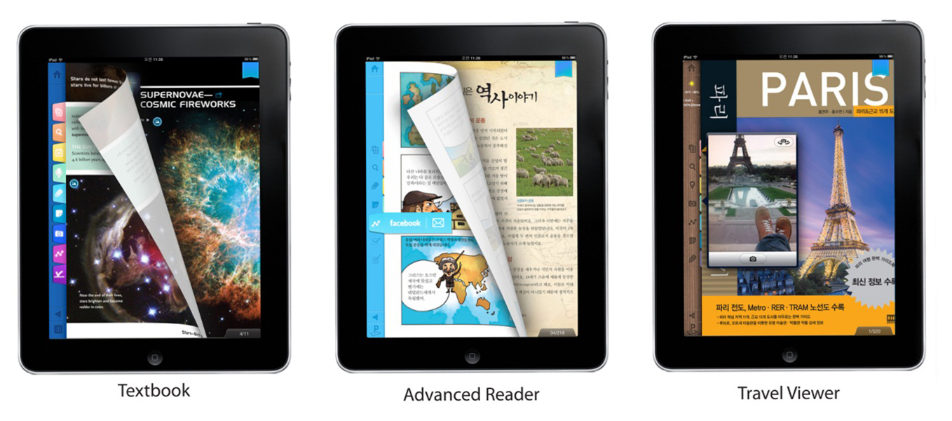












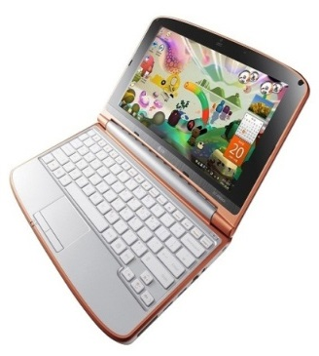






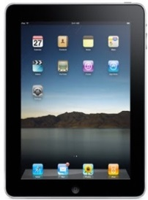





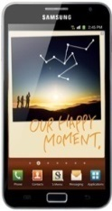
Smart AppBook Digital Library
Application의 대출, 학습, 반납 등이 가능한 도서관 시스템
역사, 문학, 스포츠, 여행등 다양한 장르의 스마트 앱북 App~*
영어회화, 일어, 중국어, 토플.서울대 탭스 문제풀이 등 어학 학습App~*
MOS,컴활용,ITQ,프레지,포토샵,3D애니메이션,autoCAD 최신 IT 취업 필수분야
취업길라잡이 (창업.취업 및 직장성공.여학생커리어) 취업 필수분야
멀티미디어로 구현한 스마트 차세대 앱App전자도서관
스마트앱북(Smart App-Book) 전자도서관?
(Application-program-Book )
01
통합:이러닝+오디오전자책
재미있고 유익한 컨텐츠!
이러닝/오디오북전자책을
APP 대출 방식의 서비스로 이용
02
다양한 5,000여종 앱 컨텐츠
스마트 앱북 App~* 도서관
어학, I T, 취업,오디오북,전자책 등
다양한 분야의 컨텐츠 제공
A B C ~
앱대출
앱대출
03
모바일 앱 최적화
앱을 통한 태블릿 PC, 스마트폰 연동과
최적화된 이용 환경 제공
04
오감체험 에듀테이먼트
읽고,듣고,학습,시험,게임
텍스트, 이미지, 동영상, 오디오등의
다양한 멀티미디어를 융합 ~*학습효과 UP!
어학
앱북
IT강좌
취업길라잡이
2
Notes:
BLACK YAK 앱도서관이란: BLACK YAK의 회원 및 자녀들을 대상으로 일정권수의 어학App을 일정기간동안 언제든지 사용할 수 있도록 대출해주는 “BLACK YAK”만의 전용 앱도서관
무료서비스이므로 친구 동료 친척 등에게 추천함으로써 잠재적 미래고객 증가

Slide 3


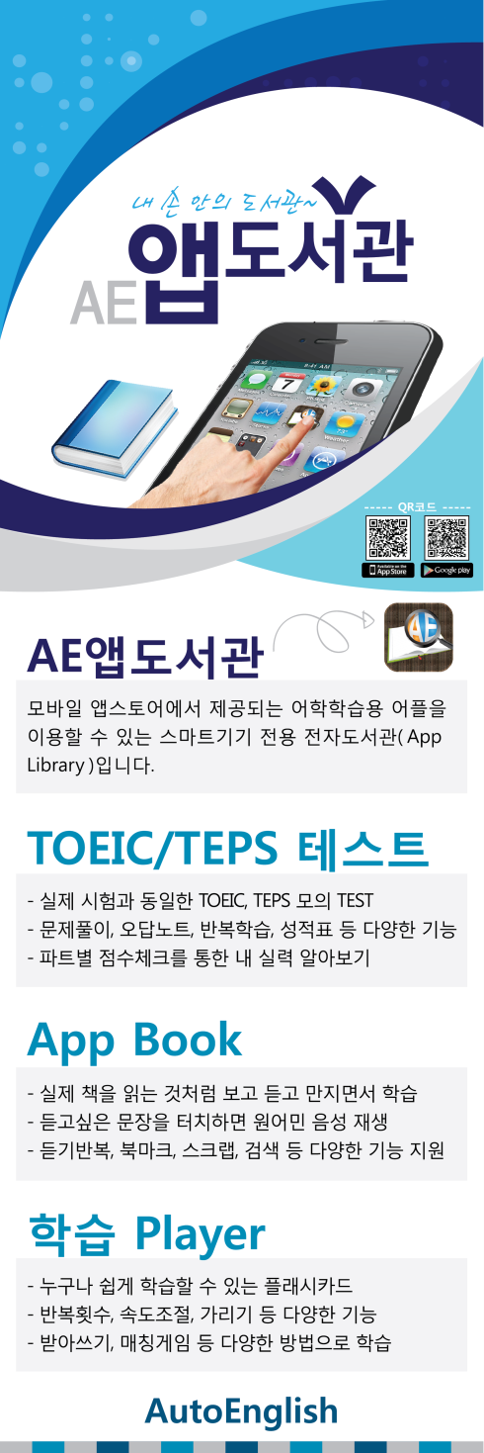
1. 스마트앱북 제공 서비스 소개
① 실전 모의고사 – 토익 / 토플 / 텝스
뉴토익 / 신토익 /토플 / 텝스 VOCA | 15종
뉴토익 / 신토익 실전문제 풀이 | 93종
텝스 실전문제 풀이 | 48종
실전 모의고사 20,000여 문제
② 어학학습용 앱북 – 영어 / 일어 / 중국어 / VOCA
영어 회화 (초· 중 · 고급) | 175종
일본어 회화 (초· 중 · 고급) | 24종
중국어 회화 (초· 중 · 고급) | 23종
영어 단어 (초· 중 · 고급) | 121종
프랑스어/독일어/스페인/이탈리아/베트남 | 8종
Speaking | 29종
어학 앱북 380여종
스마트앱북 ㈜

Slide 4
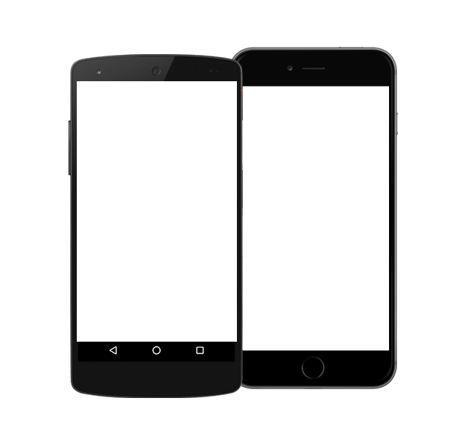
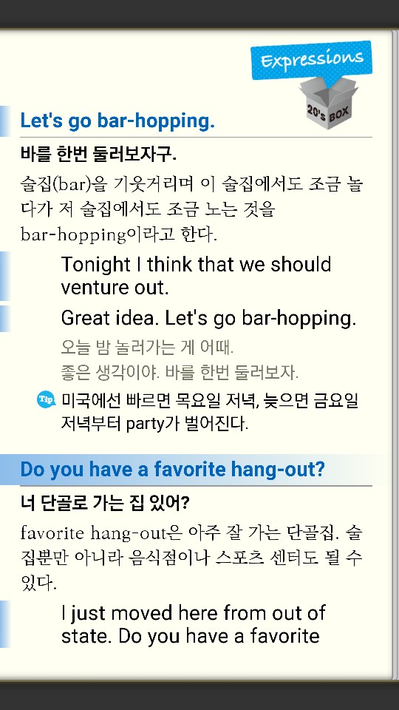
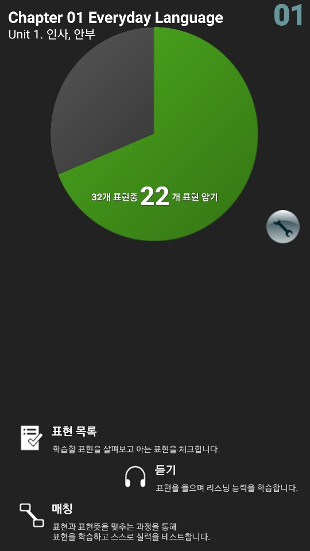
01
어학 학습 기능
교재 + 어학기가 하나의 앱으로
입체적 효과적 학습
음성 인식 교재 : 개별 문장 터치 해당 원어민 음성 재생
어학기 기능 1. 아는 표현 / 모르는 표현 선택 반복 청취
2. 개인별 맞춤형 설정 (반복횟수 속도 등)
3. 말하기 연습 / 받아쓰기 기능
4. 대화 듣기
5. 개인별 LMS(학습진도표)
매칭 게임 : 본문을 활용한 게임학습

Slide 5
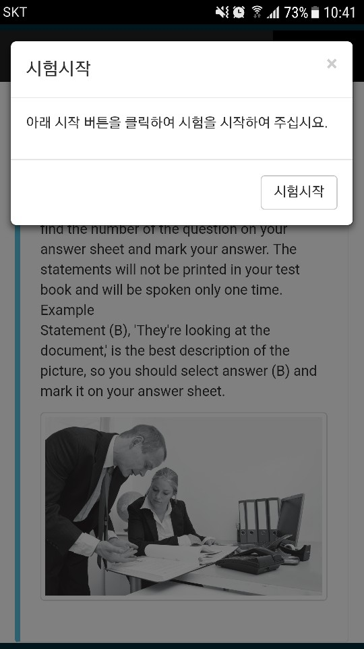
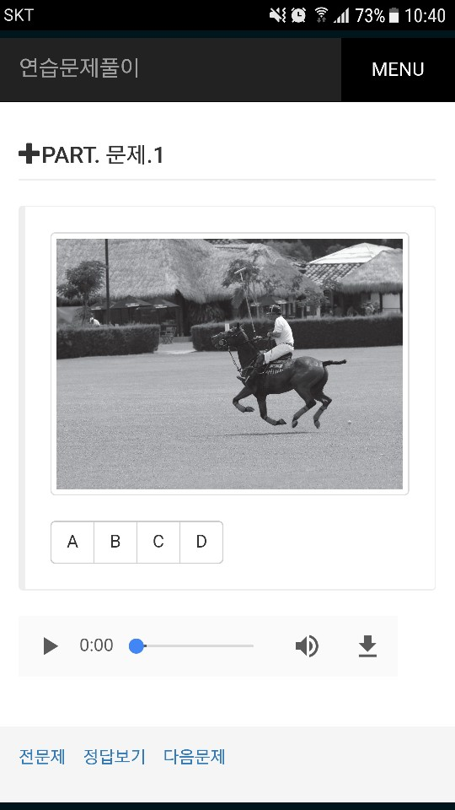
02
문제풀이 기능
실전 문제 풀이로 학습효과 검증
자신감 획득의 중요한 과정
앱을 통하여 즉시 문제 풀이 .성적 열람 가능
실제 시험과 동일한 실전 문제 풀이 (토익, 토플, 텝스)
관련 연습문제 및 파트별 연습문제 풀이
오답 노트 관리 및 다양한 형태의 통계 기능 활용
=> 실전문제풀이로 학습효과 up~!

Slide 6

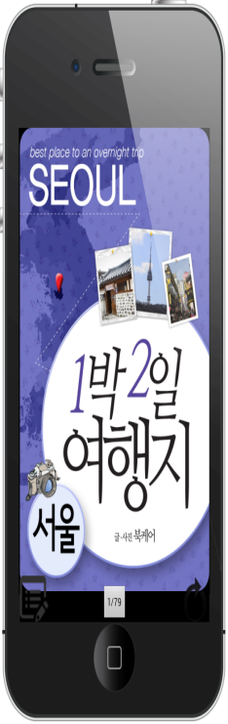
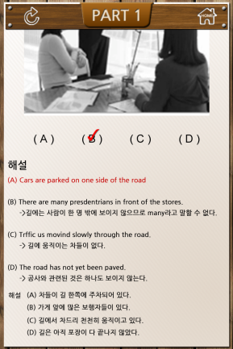
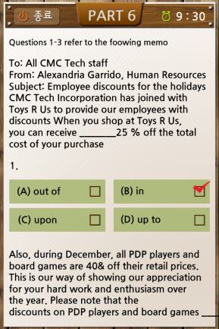
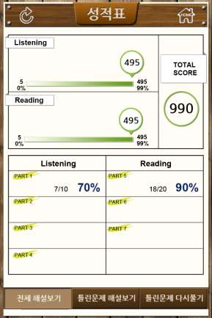

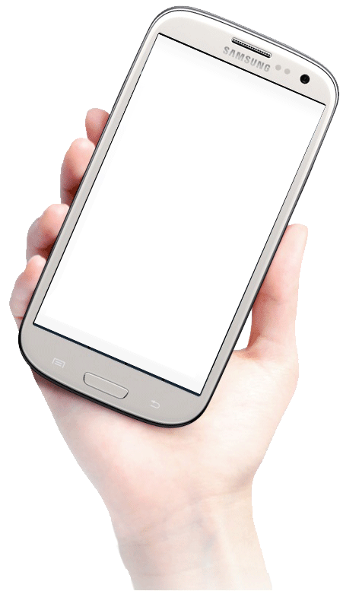



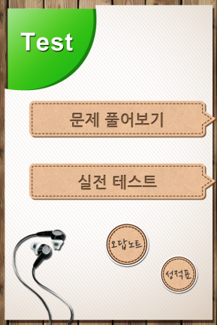
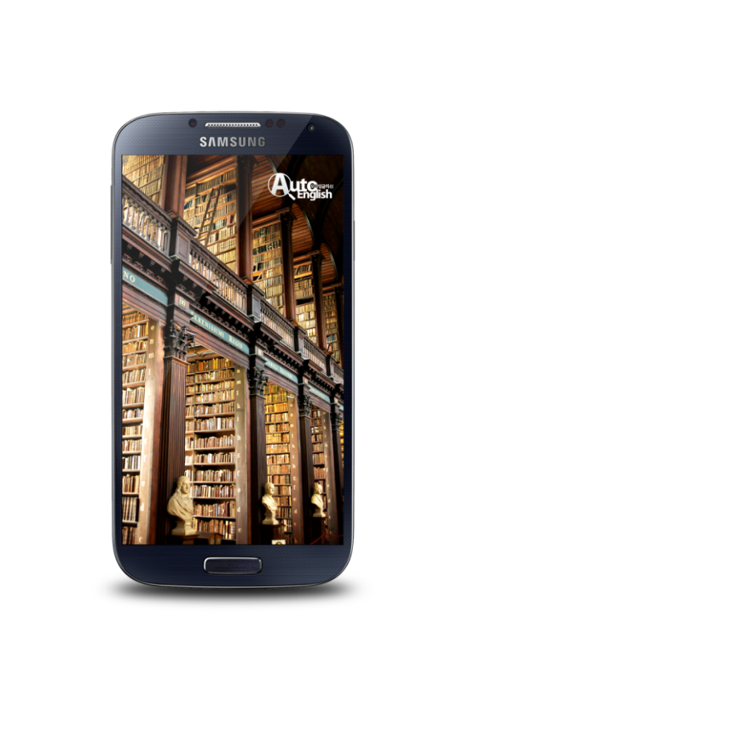

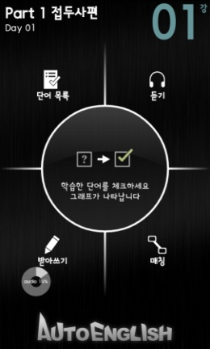















APP-BOOK
교육효과 극대화를 위해
개발된
차세대 멀티미디어 콘텐츠
1
다양한 표현 방식
(텍스트형 / 오디오형 / 멀티미디어형)
2
다양한 기능 제공
(문제풀이 / 어학학습 / 오디오전자책 / 멀티미디어 기능)
문제풀이형
TOEIC
학습형
멀티미디어북
디지털교재형
회화
3
보고~ 듣고~ 만지는 오감체험 학습효과
4
개인별 학습 난이도 조정~자기 실력에 맞추어
( 표현검색, 오답확인, 시험통계, 개인별 강좌별 LMS기능 제공 )
5
이용자와 콘텐츠 상호작용을 통한 이해력up~!
(일방적 강의 X)

Slide 7
2. 스마트앱북 제공 서비스 소개
③ 오디오 / 멀티미디어 앱북
오디오 앱북 / 멀티미디어 앱북 | 3,500종
오디오/ 전자책 / 이미지/ 음악~ 동시 구현
④ 취업길라잡이강좌
IT 강좌 68과목 | 1,300강좌
취업성공 / 창업 / 직장성공/ 여학생커리어 | 83 강좌
MOS,ITQ,컴활용,프레지,포토샵,CAD
⑤ 세계영어명작
세계영어 명작 (멀티미디어 앱북) 초급 ~ level 5 | 93 종
오디오북~*전자책 /영한 동시에
수준별 학습 가능
스마트앱북 ㈜

Slide 8
Smart AppBook - 오디오북·전자책 3,500여종
대분류 | 소분류 | 대분류 | 소분류 | 대분류 | 소분류
명언& 수양 | 명언 | 역사&신화 | 터닝포인트 | 여행 | 세계여행
 | 스마일즈 |  | 한국사 |  | 자전거여행
 | 논어 |  | 인물 |  | 1박2일
 | 성경 |  | 조선왕조실록 |  | 내일로
상식 | 상식 |  | 조선시대 왕 |  | 열두달여행
 | 잡학사전 |  | 한국신화 |  | 잠수타기
 | 증후군 |  | 중국신화 |  | 국내여행
취미& 오락 | 심리테스트 |  | 유럽신화 |  | 체험
 | 취미 |  | 북유럽신화 | 자기계발 | 리더쉽
 | 게임&퀴즈 | 요리&맛집 | 도시락 |  | 매너
 | 커피&차 |  | 요리 |  | 직장인이 이럴땐
 | 스포츠&데이트 |  | 전통밥상 |  | 재텍크
 | 혈액형&띠&별자리 |  | 맛집 |  | 자기계발
문화&문학 | 에세이 | 건강&미용 | 건강 |  | 기업
 | 미술&건축 |  | 미용 |  | 지식
 | 문화 | 어학 | 영문법&영작법 | 마법천자문 | 단어
 | 문학 |  | 토익 |  | 사전
 | 자연 | 초등 | 필수지식 |  | 고사성어
 | 세계문화 |  | 학습사전 |  | 한자급수
과학&기술 | 아이디어 시리즈 |  | 자연탐구 |  | 소설단어마법(오디오)
 | 과학 |  | 초등단어.영어 |  | 마법 중국어
중등 | 교과서 용어사전 |  | 받아쓰기 | 유아 | 그림카드
 | 공부의 신 |  | 수학&미술 |  | 신기한 낱말카드
 | 청소년 상담 |  | 만화&이야기 |  | 한글사전
 | 수능 |  | 가족소통 |  | 한자사전
A B C ~
8

Slide 9

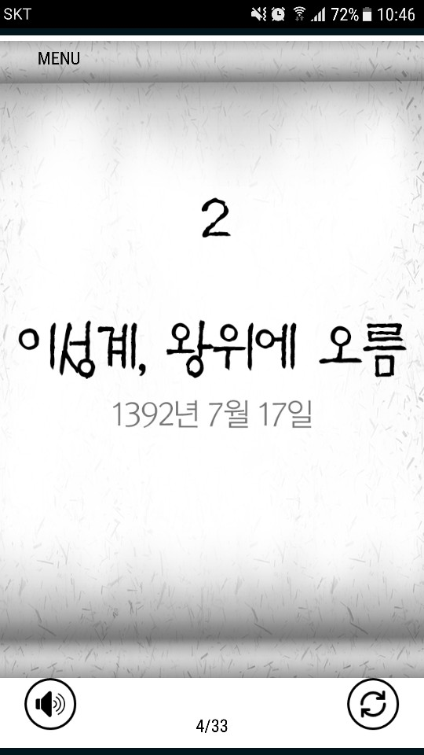
03
오디오 전자책 기능
오디오북 / 전자책 선택
하나의 책, 두 가지 기능
전문 성우가 들려주는 오디오 북
적합한 이미지와 텍스트, 음악 등~ 카드북!
도서관에서는 전자책~차안에서는 오디오북으로 선택 이용

Slide 10
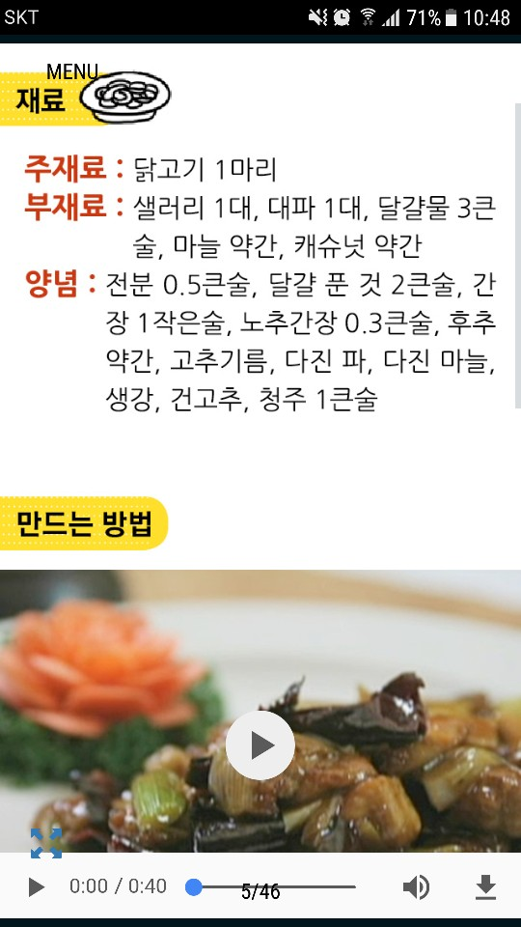
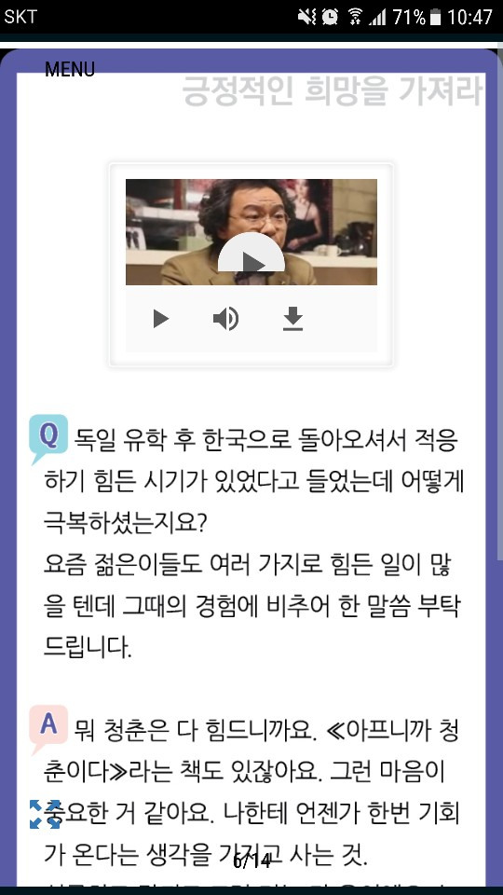
04
멀티미디어 기능
책 안에서 저자 강의 동영상 시청
요리 텍스트 레시피 + 요리사진 + 조리동영상
요가 텍스트 요가 설명 + 요가장면사진 + 동영상
어학 텍스트 교재 + 동영상 해설
문학 텍스트책 + 저자 직강의 강의 동영상

Slide 11

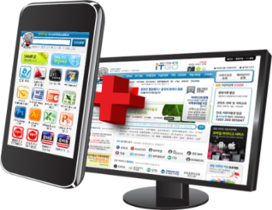
Smart AppBook – IT 강좌
IT강좌 1,300여 최신 컨텐츠
자격증 과정 | 4차산업 및 프로그램 과정
[HD] 정보처리기사 실기 - 데이터베이스 실무응용 (2017개정) [HD] 정보처리기사 실기 - 실무 알고리즘 응용 Part.1 (2017개정) [HD] 정보처리기사 실기 - 실무 알고리즘 응용 Part.2 (2017개정) [HD] 정보처리기사 실기 - 업무프로세스, 신기술동향, 전산영어 (2017개정) [HD] 정보처리기사 실기 기출문제 (2017년) [HD] 정보처리산업기사 실기 - 데이터베이스 실무응용 (2017개정) [HD] 정보처리산업기사 실기 - 실무 알고리즘 응용 Part.1 (2017개정) [HD] 정보처리산업기사 실기 - 실무 알고리즘 응용 Part.2 (2017개정) [HD] 정보처리산업기사 실기 - 업무프로세스, 신기술동향, 전산영어 (2017개정) [HD] 정보처리산업기사 실기 기출문제 (2017년) [HD] MOS Excel (Expert) 2016 자격증 따기 [HD] MOS PowerPoint 2016 자격증 따기 [HD] MOS Word (Expert) 2016 자격증 따기 [HD] MOS Excel (Core) 2016 자격증 따기 [HD] MOS Word (Core) 2016 자격증 따기 [HD] 컴퓨터활용능력시험 1급 실기 - 1과목 스프레드시트 실무 (2018개정) [HD] 컴퓨터활용능력시험 1급 실기 - 2과목 데이터베이스 실무 (2018개정) [HD] 컴퓨터활용능력시험 1급 필기 - 1과목 컴퓨터일반 (2018개정) [HD] 컴퓨터활용능력시험 1급 실기 - 문제풀이 (2018개정) [HD] 컴퓨터활용능력시험 1급 필기 - 2과목 스프레드시트 (2018개정) [HD] 컴퓨터활용능력시험 2급 필기 - 1과목 컴퓨터일반 (2018개정) [HD] 컴퓨터활용능력시험 2급 필기 - 2과목 스프레드시트 (2018년개정) [HD] 컴퓨터활용능력시험 2급 실기 (2018년개정) [HD] 전산회계 1급 자격증 따기 (2019) Part.1 [HD] 전산회계 1급 자격증 따기 (2019) Part.2 [HD] 전산세무 2급 자격증 따기 (재무회계 이론) [HD] 전산세무 2급 자격증 따기 (2019) Part.1 [HD] 전산세무 2급 자격증 따기 (2019) Part.2 [HD] 워드프로세서 실기 (2018개정) [HD] 워드프로세서 필기 (2018개정) [HD] 사무자동화산업기사 필기 - 제3과목 프로그래밍일반 (2017개정) [HD] 사무자동화산업기사 실기 - 제1과목 엑셀 (2017개정) [HD] 사무자동화산업기사 실기 - 제2과목 액세스 (2017개정) | [HD] 인공지능(AI) 프로그래밍 - Machine Learning기초(파이썬 라이브러리 numpy, pandas) [HD] 인공지능 프로그램 CHATBOT(챗봇) 기초 다지기 Part.1 [HD] 쉽게 따라하는 AutoCAD 2019 3D 한글 [HD] 빅데이터 제대로 배우기 - R기초 문법과 데이터 전처리 [HD] 빅데이터 분석을 위한 Hadoop(하둡) 프로그래밍 Part.2-1 [HD] R 프로그래밍(빅데이터 분석) 제대로 배우기 Part.1 HD] 데이터 분석 준전문가(ADsP) 자격증 따기 - 1과목 데이터 이해 [HD] 게임캐릭터를 그려보자. 고급 Part.1 - 여신 캐릭터 [HD] C++ 2017 제대로 배우기 - 기초 Part.1 [HD] C++STL 제대로 배우기 Part.1 [HD] 한컴오피스 NEO 한글(한글2017) Java기초 Basics 1 [HD] Prezi(프레지) 기초 제대로 배우기 (2016) [HD] Illustrator CC 2018 제대로 배우기 Part.1 [HD] PHP 반응형 게시판 만들기 Part.1 [HD] Evernote (에버노트) 기초에서 활용까지(안드로이드) [HD] 3DS MAX 2016 애니메이션 제대로 배우기 Part.1 - Particle 과 Motion [HD] Photoshop CC 2018 제대로 배우기 Part.1 새로운 기능 [HD] HTML5 Canvas 2D 제대로 배우기 [HD] 쉽게 따라하는 ATC 캐드마스터 1급 (AutoCAD 2019 한글) [HD] 누구나 쉽게 만들수 있는 게임 그래픽 제작 (2D슈팅게임) Part.1 [HD] 왕초보를 위한 Adobe Photoshop CC 2019 입문자 가이드 Part.1 [HD] 전자책을 만드는 Epub 3 제대로 배우기 [HD] Photoshop CC 2017 제대로 배우기 Part.1 [HD] 제품 시뮬레이션 영상 만들기 - 기초(모델링, 사운드) [HD] Visual Basic 2017 제대로 배우기 - 기초 Part.1 [HD] GTQ 1급 일러스트 기출문제(2018년 시행문제) [HD] SW 코딩자격 1급 - 엔트리(한국생산성본부주최) 자격증 따기 [HD] SW 코딩자격 1급 - 스크래치(한국생산성본부주최) 자격증 따기 [HD] SW 코딩자격 3급 - 스크래치(한국생산성본부주최) 자격증 따기 [HD] SW 코딩자격 2급 - 스크래치(한국생산성본부주최) 자격증 따기 [HD] ACA 국제자격 Photoshop CC (2018) 자격증 따기 Part.1 [HD] 정보보안기사 필기 (네트워크보안) (2019) Part.1 [HD] 정보보안기사 필기 (시스템보안) (2019) Part.1
11

Slide 12
Smart AppBook – 취업길라잡이 83 강좌
카테고리 | 타이틀명 | 카테고리 | 타이틀명
취업성공 | 이력서로 어필하기 | 직장성공 | 직장예절과 신입예절
 | 이력서 체크사항 |  | 상황별 직장예절
 | 자기소개서 가이드 |  | 성공설계 커리어포트폴리오
 | 자기소개서 노하우 |  | 커리어포트폴리오 실전작성
 | 면접 A부터 Z까지 |  | 성공으로 가는 메모습관
 | 면접 실수탐구 |  | 메모기술 활용법
 | 프레젠테이션 면접전략 |  | 설득의 성공노하우
 | 프레젠테이션 성공스킬 |  | YES로 만드는 설득
 | 성공취업 이미지메이킹 |  | 기업이 원하는 인재
 | 이미지메이킹 기본법칙 |  | 기업인재와 실무역량
여학생 커리어 | 대학생 학년별 취업준비전략1 | 대학생 창업 | 왜 창업인가?
 | 대학생 학년별 취업준비전략2 |  | 취업난의 해법은 창업
 | 취업이냐, 취집이냐? |  | 창업도 스펙이다
 | 여성 취업난 |  | 창업이란?
 | 진로준비에 실패하다 |  | 창업에 필요한 것은?
 | 커리어개발이란? |  | 창업 준비 과정
 | 커리어개발은 어떤 것? |  | 창업자의 자질
 | 젠더의식 강화 |  | 적성에 맞는 창업은?
 | 자기이해와 직업세계 이해 |  | 창업자원 마련하기
 | 진로계획 |  | 아이템선정 기준
 | 암탉이 울면 집안이? |  | 수명주기별 아이템
 | 젠더란 무엇인가? |  | 유망아이템과 유행아이템
 | 젠더의식으로 바라보기 |  | 벤처기업
 | 젠더 커뮤니케이션 |  | 1인 창업
 | 여성과 일 |  | 사업성 분석이란?
 | 여성노동의 현실과 전망 |  | 사업성 분석방법
 | 취업에서의 성불평등 |  | 분석 평가요소
 | 여성의 직업관 |  | 사업계획서를 만들자
 | 직업세계 이해 |  | 사업계획서 작성방법
 | 취업을 위한 자신감 |  | 자금 조달 계획
 | 직업선택과 정보수집 |  | 개업에 필요한 행정절차
 | 커리어맵 |  | 사업장 선정
 | 계획서 작성 |  | 창업자 자기역량 강화법
 | 조직생활의 이해 |  | 창업, 지켜야 할 5가지
 | 조직에서의 여성인력 개발 |  | 창업 성공사례
 | 조직생활의 어려움 |  | 창업 실패사례
 | 조직과 커뮤니케이션 | 여학생커리어
 | 성공하려면 변신하라 | 성공적인 취업전략
 | 취업에 필요한 이미지메이킹 | 여성 창업과 비전
 | 면접 이미지메이킹 | 여성 리더가 필요한 시대
 | 여성 유망직종을 노려라 | 조직에서의 여성 리더십
 | 취업탐색은 기업탐방이 최고! | 기업이 원하는 여성 인재상
12

Slide 13
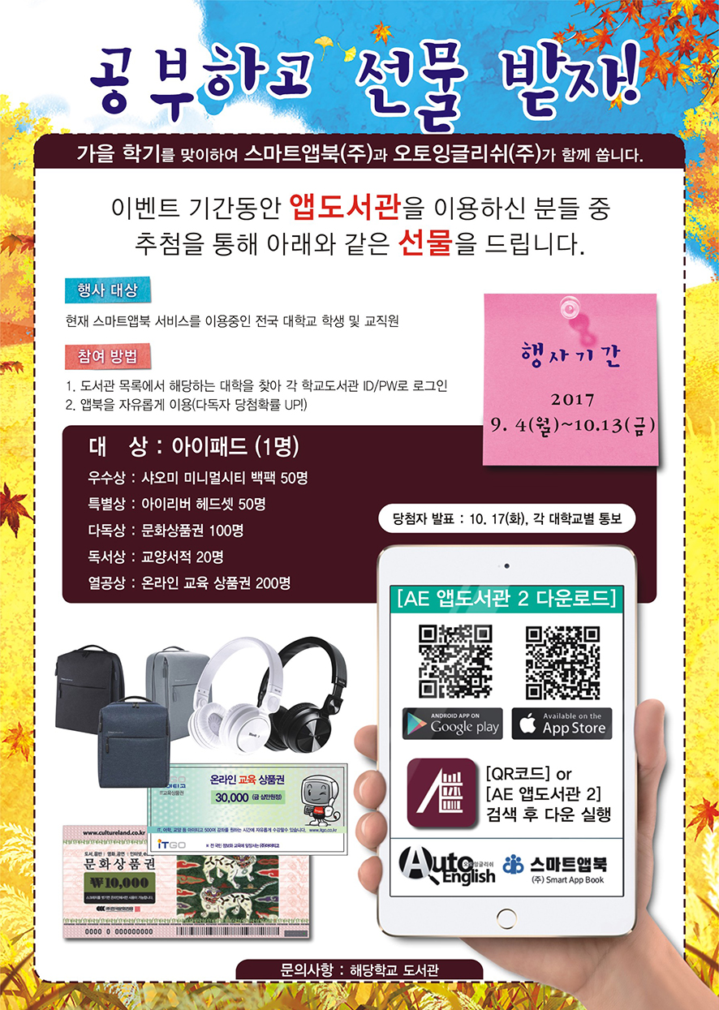
2. 스마트앱북 제공 특징
♣ 봄학기 / 가을학기 이벤트 연 2회 개최
앱대출 조건설정 가능(DRM)
1
사용자별 대출권수, 대출기간- 설정 자유롭게
대출예약 조건설정 기능
2
예약권수,유효기간-설정 자유
도서관 한마당!
전자정보박람회
봄 ·가을 신학기
각 학교별
다독상 추첨
3
통계자료 제공
일별/월별 접속자 통계
일별/월별대출/반납건수통계
대출 /열람 기간/ 기간별 자료 조회
리스트 스펙 제공
~
4
대출현황, 예약현황, 대출자 리스트 등
스마트앱북 ㈜

Slide 14
3. 스마트앱북 제공 조건
♣ 4분야 총5,000여종 제공
구분 | 제공 app (총5,000여종 APP)
전체 컨텐츠 | 어학(영.일.중etc)+ 토익.토플.탭스 + 오디오앱북 / 멀티미디어 앱북 + IT강좌 / 영어명작 중 선택 + 취업길라잡이 선택(창업. 여학생커리어.직장성공.취업성공)
기본 | 어학(영.일.중) | 380여종
 | 신토익/토플/텝스 시험 | 153종 (20,000여 문제)
 | 오디오앱북 / 멀티미디어 앱북 | 3,500여종
선택 | IT 동영상강좌 | 1,300여강좌(구매분600여종 제공)
 | 세계영어명작 | 오디오 , 전자책 동시 가능 level 초급, 1~5 93 종
 | 취업길라잡이 | 창업. 여학생커리어.직장성공.취업성공 83종
제공조건 | * APP 어플리케이션(안드로이드, 애플), PC 버전 * 사용기기 : PC.스마트폰.테블릿
 | * 구매외 4분야4,500여종 무상 서비스 (기본외 선택1)
 | • 어학 / 오디오전자책/ IT.취업길라잡이 세분하여 홈페이지 설치 가능 (분야별 우수 전문 컨텐츠/ 예산 절감형)
 | * 구매 방식 가능 : 영구소유인증서 및 DVD제공( 1종 구매시 5COPY제공:가족도서관 운영)
 | * ID / PW 방식(학번) SSO 방식
스마트앱북 ㈜

Slide 15

























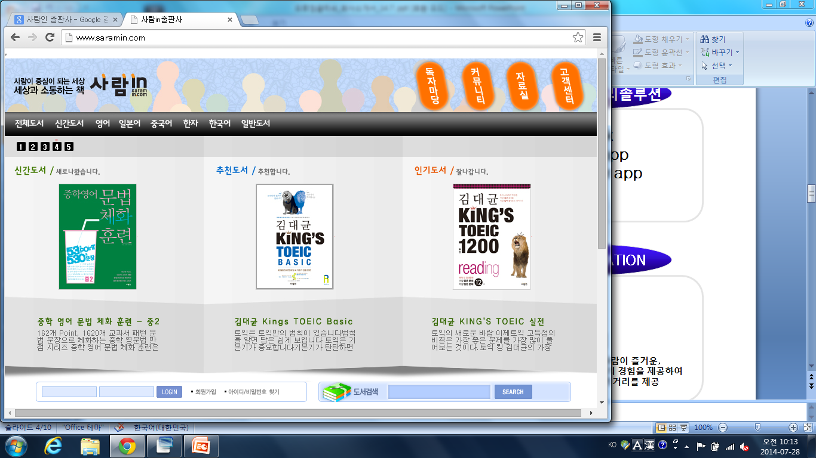























































우수컨텐츠협력업체
4. 스마트앱북 주요 고객 – 70개 대학 16기관 서비스 중

Slide 16
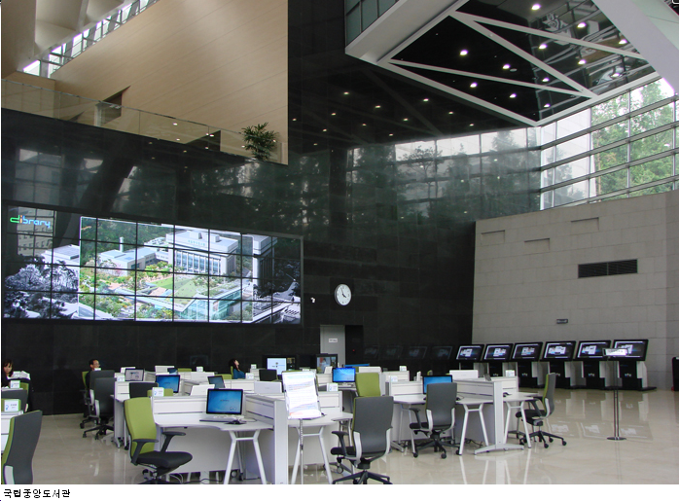


대학의 심장!
첨단 Green 서비스~*
A B C ~
스마트 앱북㈜
영남담당 허성재
mobile: 010-3757-1966
e-mail: app9book@gmail.com
♣구글 플레이스토어에서 “AE 앱 도서관2“ App어플 다운로드
=> 도서관 목록중 “오토도서관” 선택 후 => 아이디 pw입력
* 체험 전용 아이디 발급 신청하세요 ~~~^^*

